Slide 1

ENTITY FRAMEWORK
Việt Anh-Duy Hiếu-Văn Thương
Trọng Nghĩa-Thanh Thanh

Slide 2

Entity Framework là gì ?

Slide 3

ADO.NET Entity Framework

Slide 4
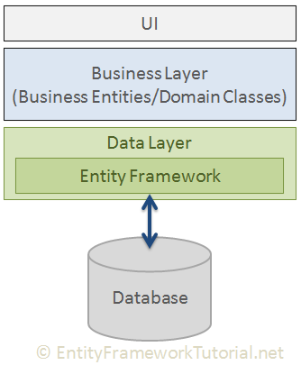
Vị trí của ADO.NET Entity Framework

Slide 5
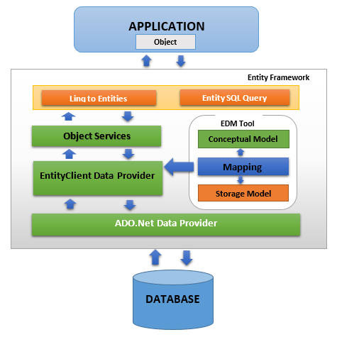
Kiến trúc của ADO.NET Entity Framework
2.LinQ to Entities và Entity SQL Query :
- Đây là 2 ngôn ngữ dùng để truy vẫn dữ liệu.
- Nếu đã quen sử dụng LinQ thì bạn có thể nó cho LinQ to Entities vì nó rất giống nhau, nhưng mà không phải mọi thứ trong linQ đều sử dụng được trong linQ to Entities
1.Entity Data Model (EDM):
- Conceptual (đuôi csdl): Chịu trách nhiệm lưu thông tin về các lớp model và quan hệ giữa chúng;
- Storage model (đuôi ssdl): lưu thông tin về cơ sở dữ liệu,gồm bảng, view, stored procedure, khóa,quan hệ
- Mapping (đuôi msl): lưu thông tin ánh xạ giữa conceptual và storage model

Slide 6
Kiến trúc của ADO.NET Entity Framework
3.Object Services :
Là cánh cổng truy suất dữ liệu, thực hiện quá trình chuyển đổi dữ liệu dạng bảng từ tầng dưới(Entities client data provider) về dạng object
Object Services còn quản lý trạng thái là việc theo dõi các các hành động(insert,update,delete) của từng object.
4.Entities Client data provider:
Chịu trách nhiệm tương tác với với Data provider của ADO.Net, thực hiện chuyển đổi truy vấn LinQ to Entities hoặc Entity SQL về truy vấn SQL
5. ADO.Net data provider
- sẽ thực thi truy vấn SQL

Slide 7
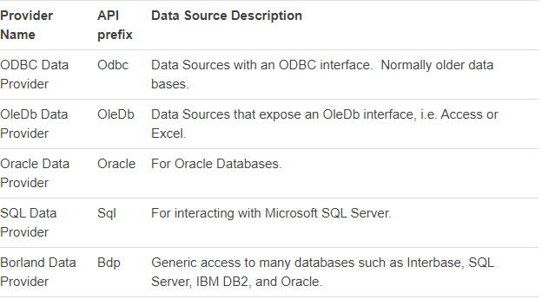
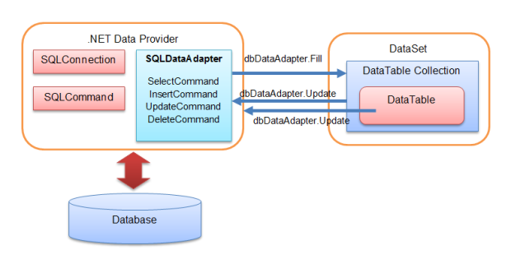
Data Providers

Slide 8
Demo

